Slide 1

Региональный штаб "#МЫВМЕСТЕ"

Slide 2
#МЫ ВМЕСТЕ во время пандемии
С 2020 года Движение #МЫВМЕСТЕ является ярким проявлением способности российского общества сплотиться в самые кризисные ситуации
Зародившись как стихийная реакция в ответ на пандемию коронавируса, оно успешно
проявляет себя во время природных катаклизмов, а также с первых дней проведения специальной военной операции

Slide 3
#МЫ ВМЕСТЕ с Донбассом
С февраля 2022 года на территории субъектов Российской Федерации организована работа проекта #МЫВМЕСТЕ, успешно функционируют 947 центров сбора гуманитарной помощи и 85 региональных штабов #МЫВМЕСТЕ по оказанию помощи эвакуированным гражданам
В мае 2022 года было запущено новое направление #МЫВМЕСТЕ с Донбассом, где штабы #МЫВМЕСТЕ также стали центром объединения возможностей государства, бизнеса и неравнодушных граждан

Slide 4
Актуальность
В этот непростой для страны период наша задача — объединить усилия и поддержать всех нуждающихся в этом граждан: действующих военнослужащих, мобилизованных ребят и их семьи
#МЫВМЕСТЕ можем больше!

Slide 5
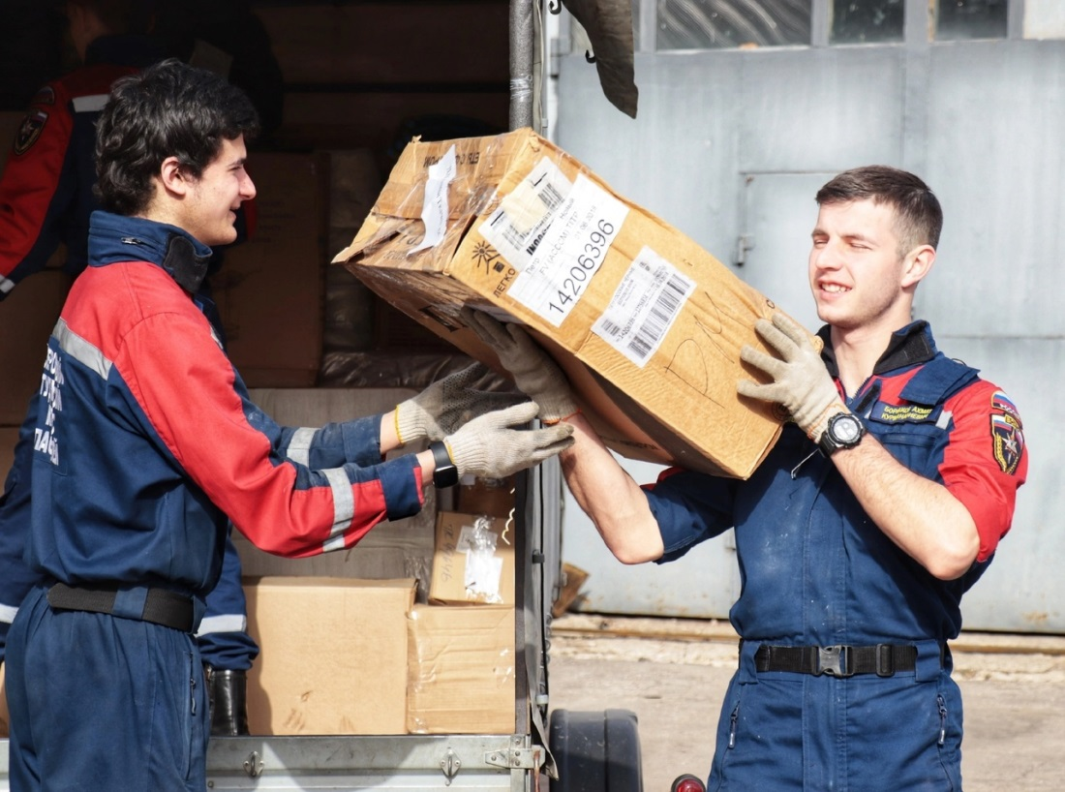
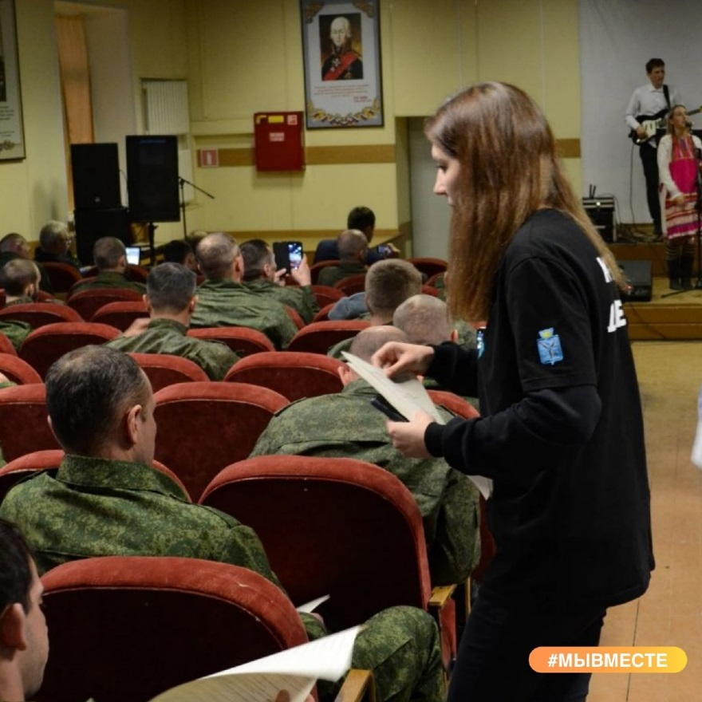
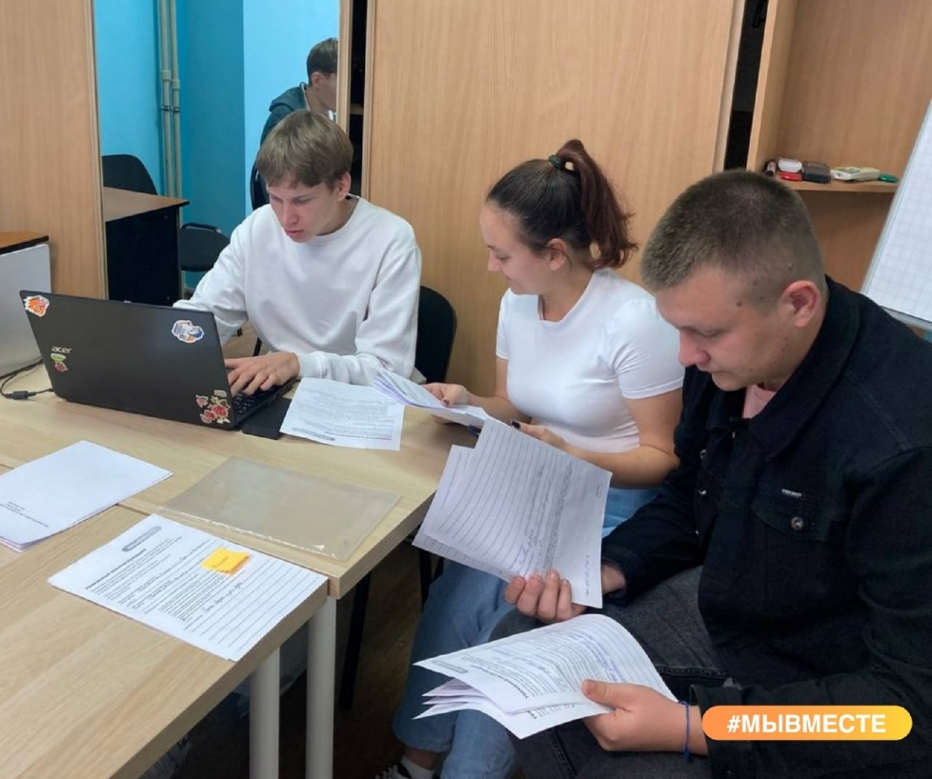
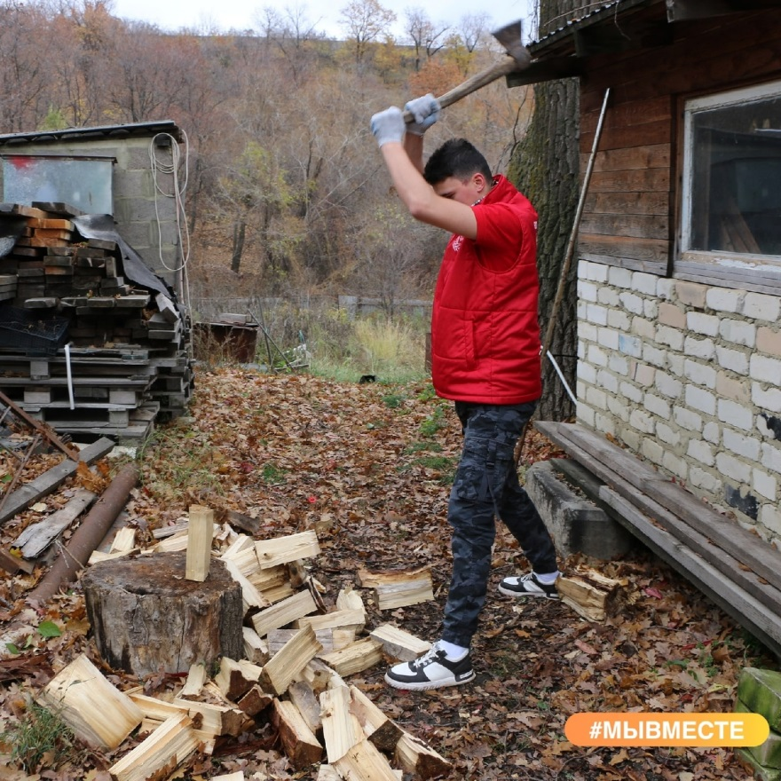
Приоритетными направлениями работы штабов #МЫ ВМЕСТЕ
Помощь военнослужщим и мобилизованным гражданам, а также их семьям
Помощь гражданам, испытывающим тревогу

Slide 6
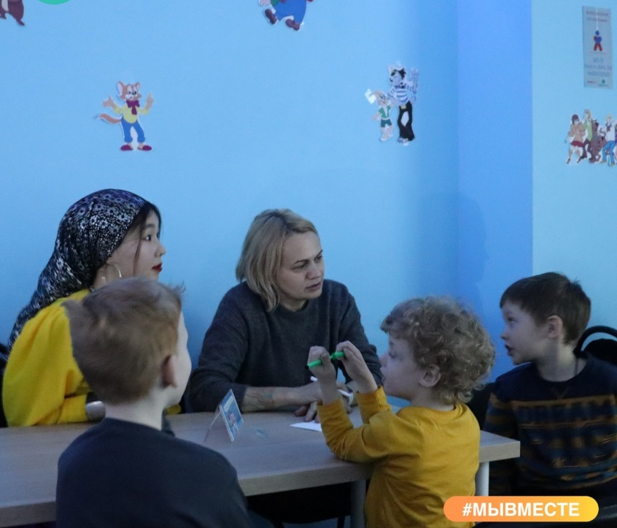
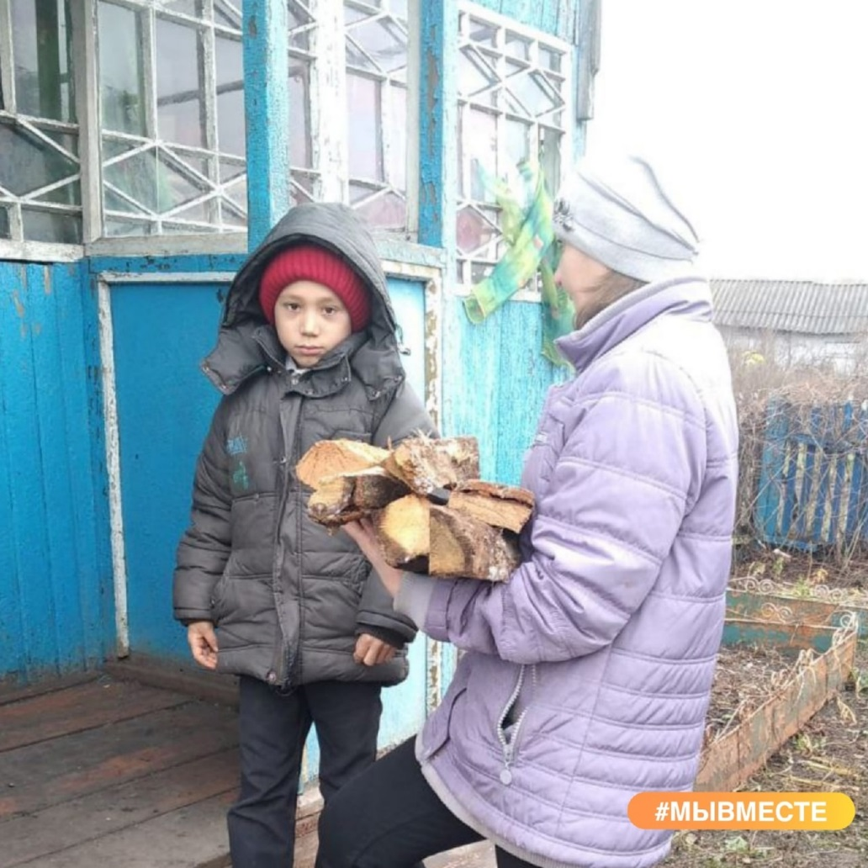
Направления работы
Адресная помощь семьям
Оказание адресной (бытовой) помощи семьям военнослужащих:
Адресная помощь пожилым родителям военнослужащего,который являлся единственным ребёнком в семье: доставка продуктов питания, одежды, решение коммунальных вопросов (закупка дров и угля) и другие типы помощи
Адресная помощь женам и детям военнослужащих
Помощь с логистикой детей, организация посещения ребёнком различных секций и кружков
Помощь матерям в вопросах экипирования летней и зимней детской одеждой и обувью, предоставления аксессуаров для творческого и спортивного развития детей
Помощь в поиске и предоставлении доступных репетиторов на льготных условиях по школьным предметам

Slide 7
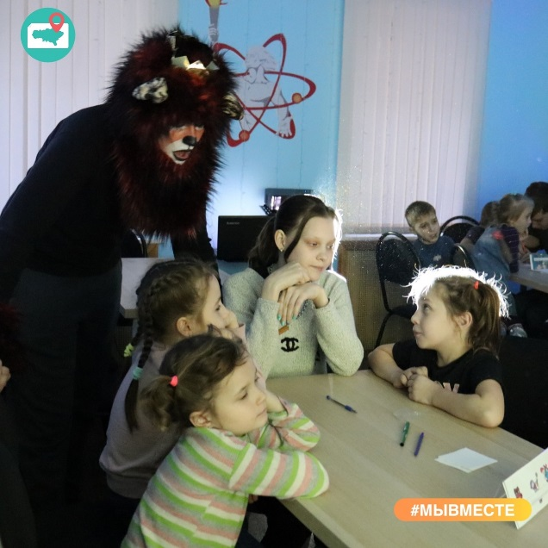
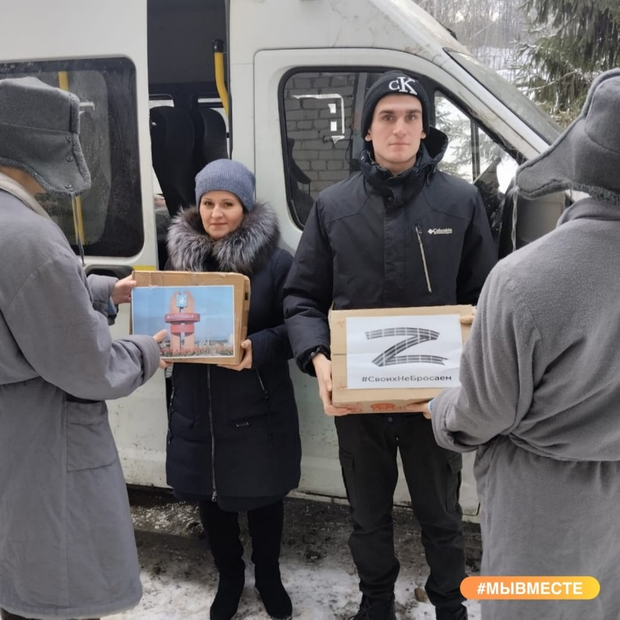
#МЫ ВМЕСТЕ.ОПЕКА
#МЫВМЕСТЕ.ОПЕКА - это система оказания длительной добровольческой помощи семьям военнослужащих в формате опеки от организаций, инициативны х групп, трудовых коллективов.
ФОРМАТЫ ПОМОЩИ:
БЫТОВАЯ ПОМОЩЬ;
ОРГАНИЗАЦИЯ ДОСУГА ДЕТЕЙ;
УХОД ЗА ЖИВОТНЫМИ;
РЕМОНТНЫЕ РАБОТЫ;
ПРОДУКТОВАЯ ПОМОЩЬ и И Т.Д.

Slide 8
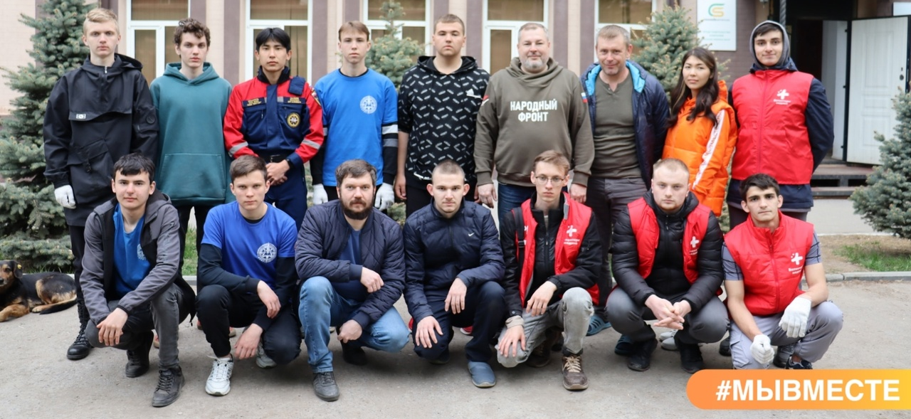
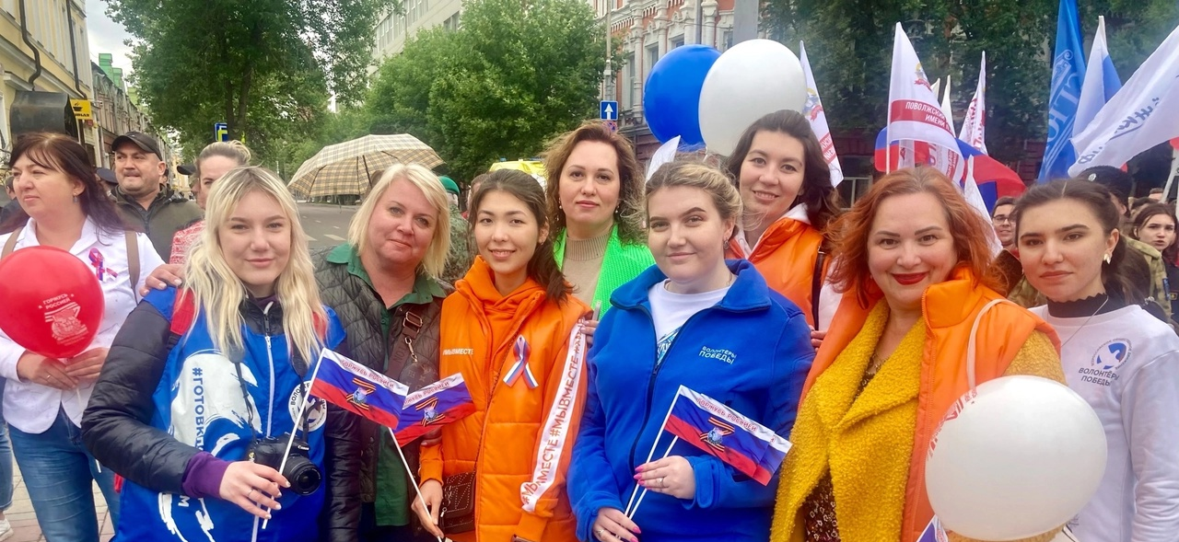
ОПЕКУНОМ МОГУТ СТАТЬ
Образовательные организации;
Социально ориентированные НКО:
Государственные бюджетные учреждения;
Коммерческие организации, товарищества, партнерства;
Индивидуальные предприниматели при наличии команды.

Slide 9

Направления работы
Психологическая помощь

Slide 10

Направления работы
Юридическая поддержка

Slide 11
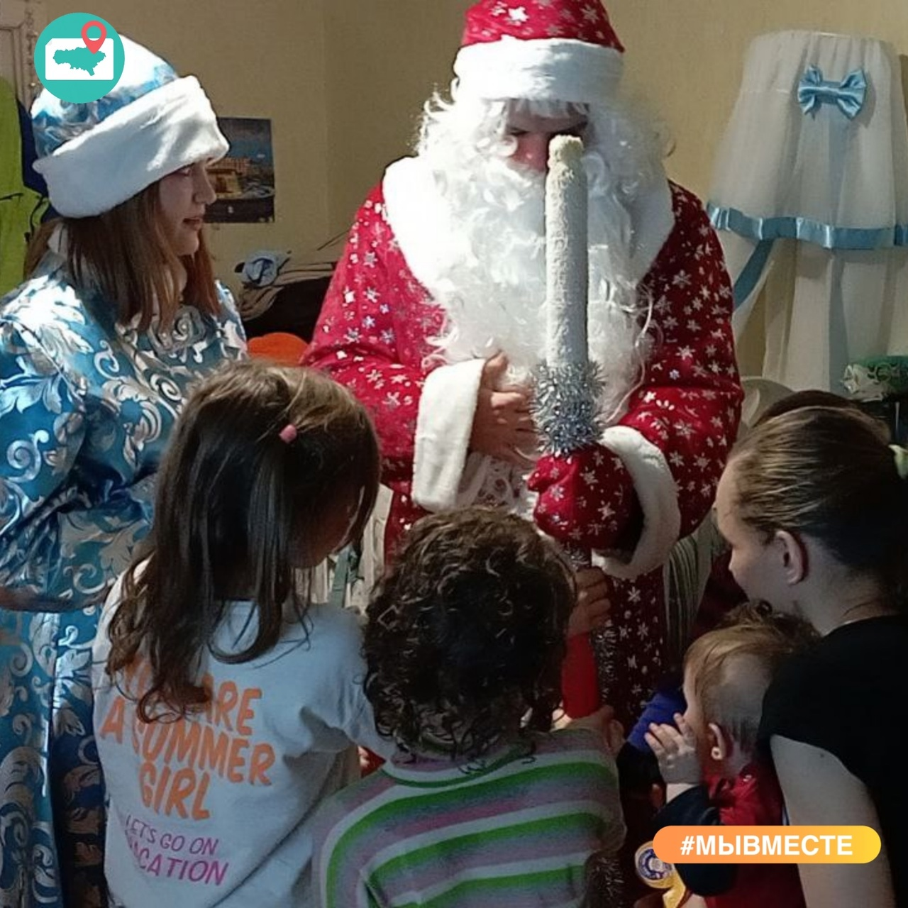
Направления работы
Новогодние ёлки #МЫВМЕСТЕ
Организация специальных новогодних мероприятий в Саратове с приглашением детей из семей участников СВО

Slide 12
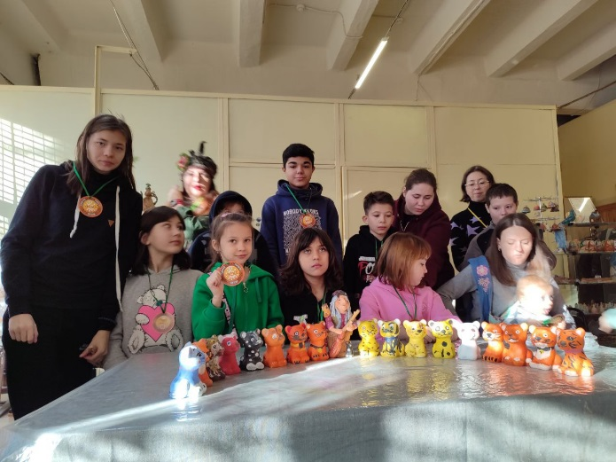
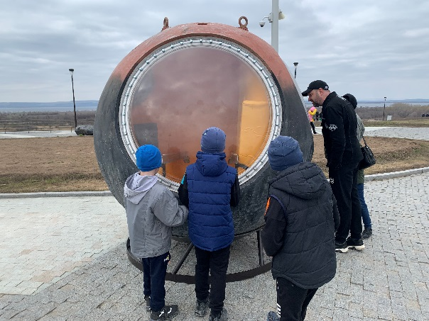
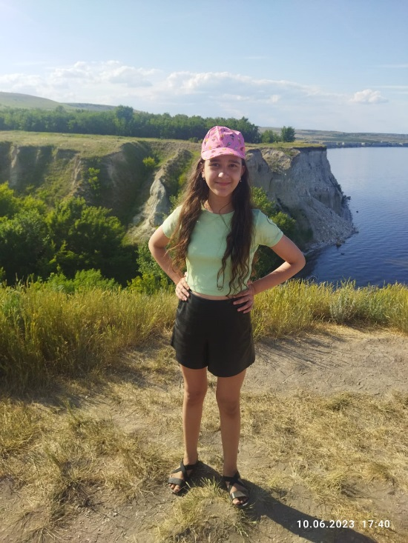
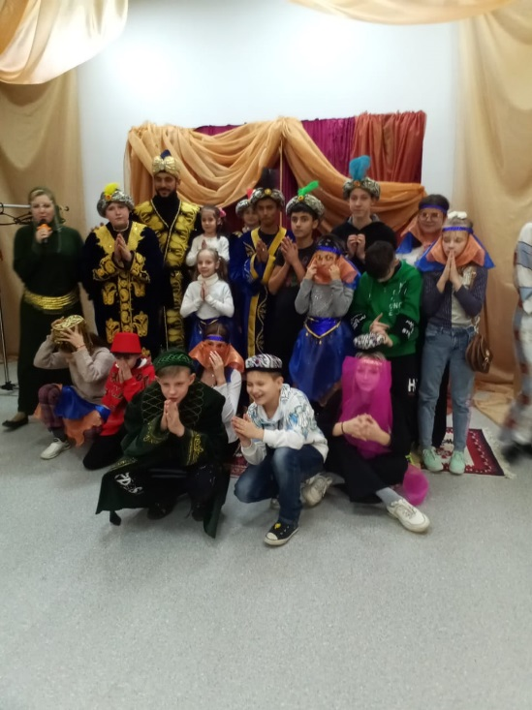
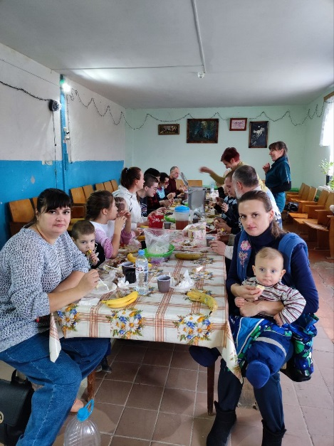
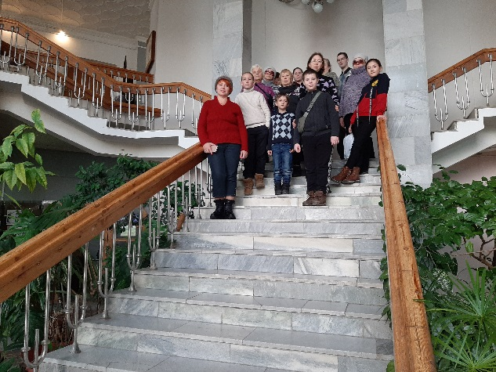
Направления работы: помощь семьям, проживающим в пунктах временного размещения

Slide 13
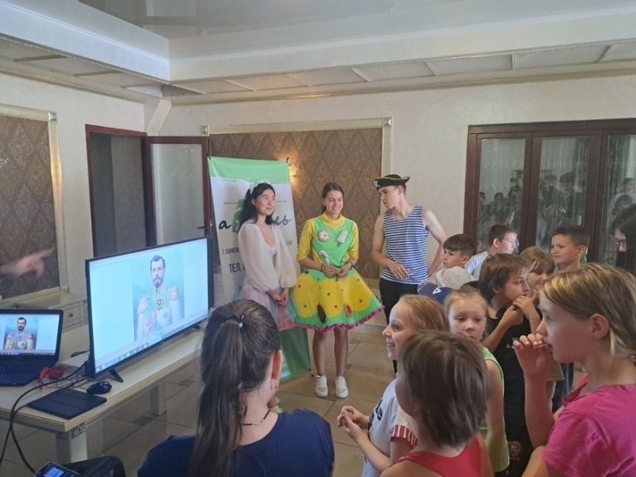
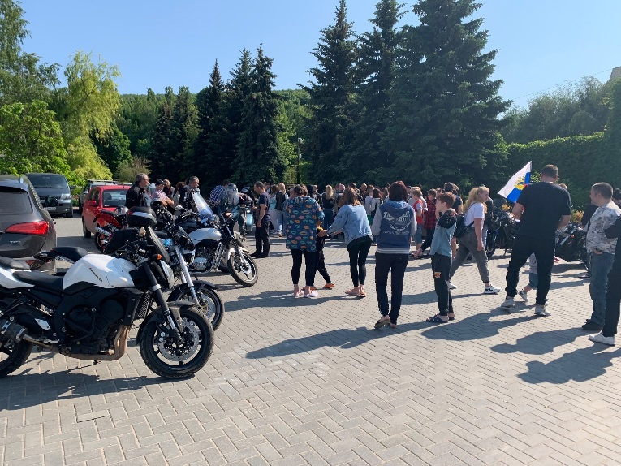
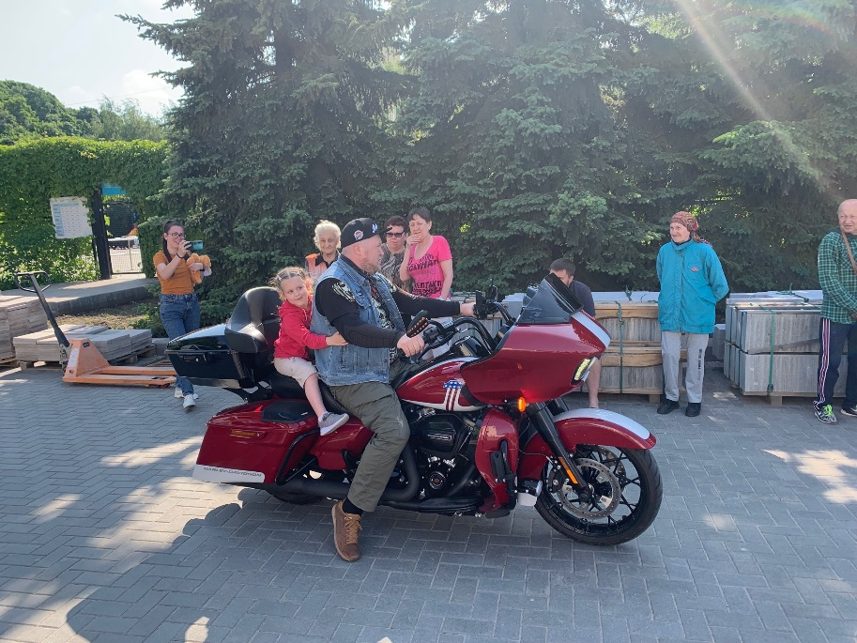
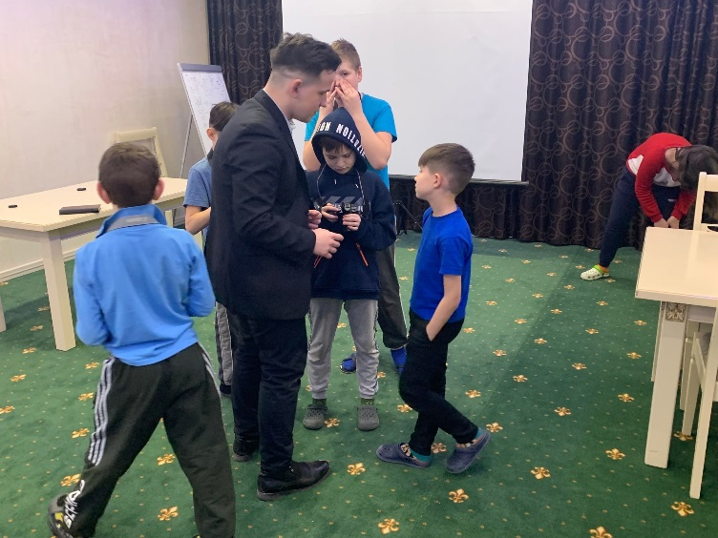
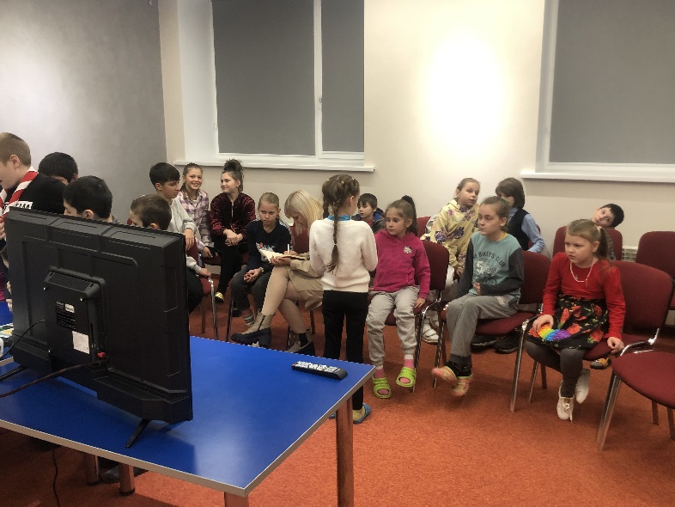
Направления работы: помощь семьям, проживающим в пунктах временного размещения

Slide 14












Партнеры:

